Slide 1
Krav på öppenhet vid upphandling
- Björn Hagström
Notes:
[Titelsida]
[Du byter bakgrundsfärg genom att högerklicka på bakgrunden och välja Formatera bakgrund.]
[Byt rubriknivå genom att markera ett ord i stycket och klicka TAB(Mindre) eller SHIFT + TAB(Större).]

Slide 2
SKL/SKR
Umeå kommun
Jag
ÖDIS
NSÖD
Nästa steg?
Notes:
[Titelsida]
[Du byter bakgrundsfärg genom att högerklicka på bakgrunden och välja Formatera bakgrund.]
[Byt rubriknivå genom att markera ett ord i stycket och klicka TAB(Mindre) eller SHIFT + TAB(Större).]

Slide 3

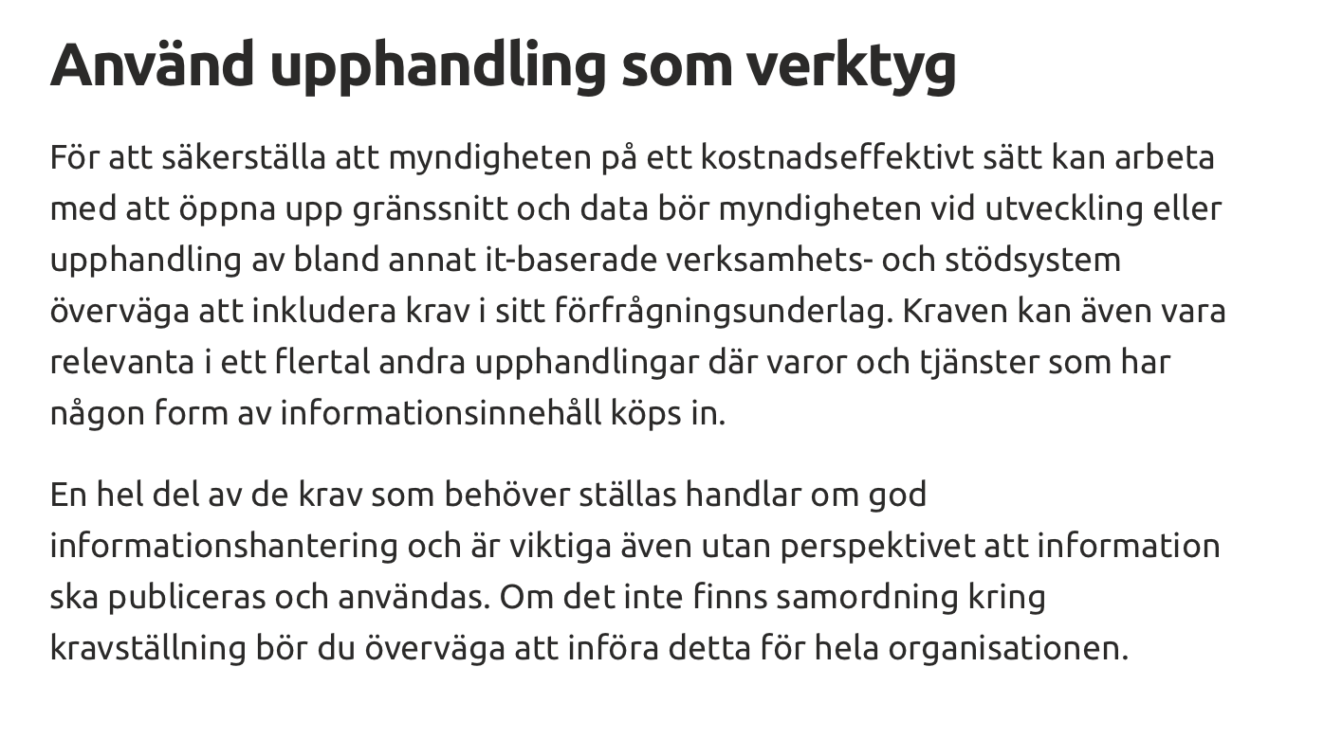

Slide 4
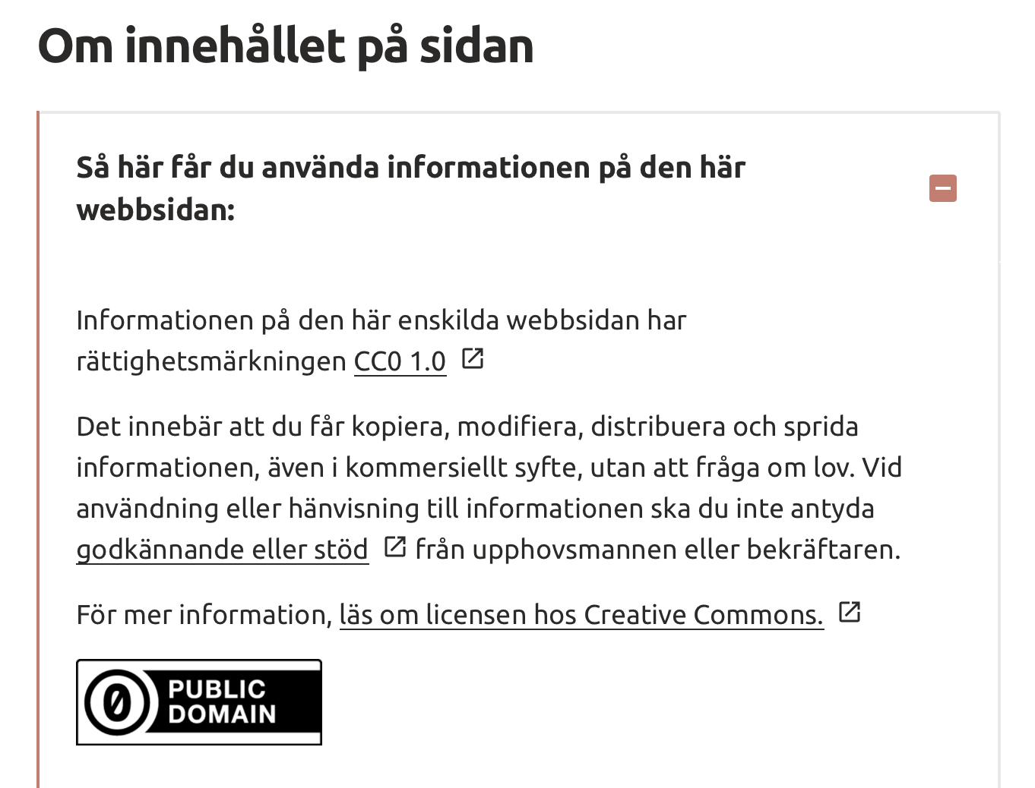

Slide 5
Struktur på kravdokumentet
1. Termer och begrepp
2. Äganderätt och nyttjanderätt till data
3. Åtkomst och extrahering
4. Terminologi och språk
5. Dokumentation
6. Domäner och länkar
7. Rätt till förvarning
8. Datastruktur
9. Dokumentets historik och licens

Slide 6
Förhållande till Lundells forskning

Slide 7
Allt material från ÖDIS-projektet
https://smartstad.stockholm/odis/

Slide 8
ÖDIS leverabler
https://smartstad.stockholm/wp-content/uploads/sites/10/2020/11/ÖDIS-Krav-på-öppenhet-vid-upphandling.pptx

Slide 9
Dokumentets historik och licens
Detta dokument har sitt ursprung från Umeå kommun som tagit fram kraven utifrån SKRs generella upphandlingskrav (pdf). Texten har först bearbetats av Björn Hagström att vara organisationsneutral. En del information har lagts till och andra mindre ändringar har gjorts. Texten har också uppdaterats efter synpunkter från frivilliga krafter från gruppen Opengov på Facebook. En ny version (denna) har tagits fram av projekten ”Öppna och delade data” och ÖDIS - ”Ökad användning av öppna data i stockholmsregionen” som har drivits av Stockholms stad och Storsthlm.
Bearbetningen har främst gjorts för att underlätta för andra som vill arbeta vidare med texten då den i sitt originalutförande var svår att redigera.
Licens för detta dokument
Innehållet lyder under CC-BY, vilket innebär att det är fritt att använda med hänvisning till källan.

Slide 10
Krav på öppenhet vid upphandling – Introduktion
Kraven i detta dokument har sitt ursprung i SKRs ramverk för öppna data men har vidareutvecklats i flera steg. Syftet är att höja nivån på kravställning kring öppenhet vid upphandling av system och tekniska lösningar för offentlig sektor.
Det är rimligt att respektive organisation anammar dessa krav och gör dem till en del av den ordinarie upphandlingsprocessen. Kraven nedan behöver dock troligtvis anpassas utifrån respektive organisations behov och den aktuella upphandlingens form och syfte.

Slide 11
1. Om organisationens arbete med öppna data (1/2)
Att publicera offentliga data har en positiv effekt på samhället. Den ökade transparensen gentemot invånare och företagare och den ökade tillgången av datakällor som en resurs till innovatörer av tjänster och produkter ger önskvärda ekonomiska och icke-ekonomiska effekter för offentlig sektor, näringsliv och den enskilde medborgaren. Att öka tillgången till offentliga data är därför en del i EU:s tillväxtstrategier och regeringens ambitioner inom digital innovation.
[Organisationen] vill därför i sina upphandlingar säkerställa att juridiska, tekniska, metadatarelaterade och ekonomiska barriärer kring öppna data undviks. Annars försvåras [organisationens] publicering av meningsfull och återanvändbar data. [Organisationens] data ska så långt som möjligt kunna publiceras som så kallade öppna data.
Åtkomst och återanvändning av data regleras bl.a. av Tryckfrihetsförordningen, PSI-lagen, Offentlighets- och sekretesslagen och GDPR. I de fall där publicering av data strider mot dessa eller annan relevant lag eller förordning ska ambitionen vara att genom filtrering, avidentifiering, gruppering eller liknande åtgärd göra data publiceringsbara.

Slide 12
1. Om organisationens arbete med öppna data (2/2)
Utgångspunkten är att [organisationen] automatiskt och regelbundet ska kunna extrahera eller ge direktåtkomst till rådata inklusive dess metadata direkt från sina verksamhetssystem för att publicera dessa data som öppna data.
Kraven i detta dokument gäller, om inte krav på annat ställe är direkt motstridiga, då gäller de kraven istället.
Standarder ska väljas utifrån följande kriterier: Öppna standarder väljs före slutna standarder. I första hand väljs internationella standarder, därefter EU, nationella, regionala och sist lokala standarder. Hur stabil förvaltningen av en standard är och hur väl spridd och använd den är spelar också roll för val av standarder.
Text inom [ och ] är instruktioner för tillämpning och anpassning av kraven.

Slide 13
1.1. Definitioner av begrepp (1/2)
Definitioner:
Data delas i detta sammanhang in i tre undertyper:
Verksamhetsdata är de data som är direkt kopplade till verksamheten. De kan dock vara svåra att återanvända utanför verksamhetssystemets kontext utan stödjande data och/eller metadata
Stödjande data är data som i verksamhetssystemet kombineras med verksamhetsdata till exempel för att koppla data till ett kodvärde, listor över tillåtna värden etc. Inom ramen för detta dokument syftar begreppet till stödjande data som leverantören äger, förfogar över eller använder sig av
Metadata beskriver, klassificerar eller definierar verksamhetsdata och stödjande data på en sådan nivå att feltolkningar av data kan undvikas av personer med medelgod kunskap om den verksamhet som informationen stödjer

Slide 14
1.1. Definitioner av begrepp (2/2)
API - Application Programming Interface, en teknisk lösning för att göra data maskinläsbar och eventuellt också för att ta emot data.
CSV – Filformat med komma-separerade data. I denna kontext omfattar det också textfiler med annat än komma som separator.
DCAT-AP - Ett metadataformat som används för att leverera metadata till portaler som t.ex. dataportal.se.
Information - I detta dokument definieras information på samma sätt som data och omfattas således också av kraven.
Teknisk lösning - Ett it-baserat stöd för att lagra och/eller hantera information. Det kan vara en klassisk databas, en tripplestore eller textfiler som hanteras strukturerat via en central lösning.
Tripplestore/RDF-store - Specialiserat på att lagra och leverera tripletter enligt formen subjekt-predikat-objekt. T.ex. ”Beatrice är kvinna” eller ”Beatrice känner Agust”.
URI - Används för att identifiera eller namnge en resurs. En webbadress är en sorts URI.
Öppet/öppna - Något (data, ett format eller en standard t.ex.) räknas som öppet om det lever upp till kraven på opendefinition.org. Vi väljer att följa den öppnare och kortare definitionen: “Open data and content can be freely used, modified, and shared by anyone for any purpose”. Det innebär att det inte heller får finnas avgifter eller andra begränsande villkor. Att kräva öppenhet i andra ledet innebär en oönskad begränsning av öppenheten.

Slide 15
2. Äganderätt och nyttjanderätt till data
[Organisationen] har följande skall-krav i sina upphandlingar av tekniska lösningar:
[Organisationen] ska ha äganderätt till data som [organisationens] anställda eller aktörer, som agerar på [organisationens] uppdrag, registrerar i den tekniska lösningen.
Leverantören ska inte kunna hävda äganderätt till data som [organisationens] anställda eller aktörer, som agerar på [organisationens] uppdrag, registrerar i den tekniska lösningen, varken för sig själv eller annan part.
[Organisationen] ska ha fullt och fritt ägande och nyttjanderätt till den tekniska lösningens stödjande data och metadata.

Slide 16
3. Åtkomst och extrahering (1/4)
[Organisationen] har följande skall-krav i sina upphandlingar:
[Organisationen] ska ha rätten att extrahera all verksamhetsdata, all stödjande data och all metadata som används i eller beskriver den tekniska lösningen. Syftet är främst att ha tillgång till data vid byte av den tekniska lösningen, vid analys av data och strukturer samt för att säkerställa långsiktig åtkomst till data.
Extraherad data ska levereras i maskinläsbar form, i ett öppet format och följa en standard som [organisationen] har tillgång till utan krav på avgifter eller begränsande licensvillkor.
[Organisationen] ska kunna extrahera verksamhetsdata vid behov, med egna resurser via rutinartade åtgärder i den tekniska lösningen. Det ska inte finnas några begränsningar i antalet extraheringar som [organisationen] kan göra. [Intervall definieras från fall till fall utifrån användarnas behov]
Leverantören ska vara behjälplig vid extrahering av all verksamhetsdata, all stödjande data och all metadata som används eller beskriver den tekniska lösningen under hela avtalstiden och minst ett år efter avtalstidens utgång. Detta gäller även för migrering till en ny teknisk lösning.

Slide 17
3. Åtkomst och extrahering (2/4)
Den tekniska lösningen ska ha stöd för att tillgängliggöra data för vem som helst som öppna data eller för begränsade målgrupper som delade data. Syftet är främst att utpekade målgrupper ska få tillgång till data och kunna använda data. Tillgängliggörande ska ske via ett API genom https-protokollet. [Tillgängliggörandet ska ske utifrån målgruppernas behov. Ofta är ett API rimligt, kombinerat med statiska CSV-filer och eventuellt en databasdump. Bestäm ambitionsnivån utifrån målgruppernas behov och anpassa kravet efter detta.]
Test av säkerheten (t.ex. ett penetrationstest) i den tekniska lösningen, inklusive tekniker för att tillgängliggöra data, ska ha genomförts och alla betydande brister åtgärdats eller vara tidssatta för åtgärd inom rimlig tid. Minst ett test av ovanstående ska ha genomförts av externa experter. Testprotokoll och genomförda eller planerade och tidssatta åtgärder ska kunna presenteras för [organisationen] vid behov. [Det är i många fall rimligt att specificera viten för icke åtgärdade brister samt att ha en möjlighet att underkänna ett anbud där bristerna är för allvarliga eller inte planeras åtgärdas inom rimlig tid.]

Slide 18
3. Åtkomst och extrahering (3/4)
[Organisationen] har följande bör-krav i sina upphandlingar:
Den tekniska lösningen bör ha möjlighet att tillgängliggöra data i flera olika format och standarder utifrån olika målgruppers behov.
En rekommendation för metadatabeskrivning enligt DCAT-AP enligt senaste version bör tillhandahållas från leverantören för de delar som är organisationsneutrala.
[Organisationen] har följande redogörelsefrågor i sina upphandlingar:
Redogör för hur säkerheten kring API:et är utformat, t.ex. om/hur man hanterar autentisering, auktorisering, kryptering m.m. Riskanalys för API:et bör om möjligt presenteras för [organisationen].
Redogör för hur långsiktigheten i API säkerställs. Det är önskvärt att utveckling av API inte gör att äldre versioner av APIn slutar fungera. Versionshantering av API är önskvärt.

Slide 19
3. Åtkomst och extrahering (4/4)
API:er som [organisationen] kan publicera måste erbjuda rimliga svarstider och utformas så att överbelastning inte medför driftstörningar i den tekniska lösningen. Redogör hur detta är löst och ge exempel på vilka svarstider som en användare av API:et kan förvänta sig vid olika typer av anrop. Vilka olika nivåer på omfattning av anrop finns och hur är det kopplat till kostnader som debiteras [organisationen]. (Delar av ovan behöver troligtvis lyftas upp till skall- eller bör-krav)
[Beroende på målgruppers behov så behöver dessa krav anpassas. Troligtvis behöver krav om vilken data som ska tillhandahållas specificeras. Specifika format och standarder för tillgängliggörande kan behöva preciseras.]

Slide 20
4. Terminologi och språk
[Organisationen] har följande skall-krav i sina upphandlingar:
Stödjande data och metadata ska vara beskrivna på svenska eller engelska. [Utgå från den aktuella situationen]
Om en viss standard eller vokabulär används för att beskriva/definiera data ska namnet på denna standard/vokabulär alltid anges. [Det kan vara önskvärt att definiera godkända alternativ eller ställa upp kriterier för godkända alternativ.]

Slide 21
5. Dokumentation
[Organisationen] har följande skall-krav i sina upphandlingar:
Leverantören ska tillhandahålla fullgod dokumentation av API:er och andra sätt att komma åt data i den tekniska lösningen. Dokumentationen ska vara anpassad för de målgrupper som är tänkta att använda datan och det ska inte, om möjligt, krävas kunskap om den tekniska lösningen för att tillgodogöra sig dokumentationen.
Dokumentationen ska uppdateras i samband med uppdateringar av den tekniska lösningen.
Dokumentation ska vara lättillgänglig och åtkomlig för målgrupperna som använder data.
[Organisationen] har följande bör-krav i sina upphandlingar:
Dokumentationen bör innehålla exempel på användning av data.
Dokumentationen bör innehålla kodexempel för användning av data.
Dokumentationen bör innehålla exempel på hur data kan användas och tolkas.
Dokumentationen bör innehålla exempel på hur data inte kan användas och tolkas.

Slide 22
6. Domäner och länkar
[Organisationen] har följande skall-krav i sina upphandlingar:
Om en upphandlad teknisk lösning används för att publicera information på internet skall [organisationen] ha möjlighet att använda sina egna domäner och kunna konstruera beständiga länkar till datan. Detta är en rekommendation från webbriktlinjer.se.

Slide 23
7. Rätt till förvarning
[Organisationen] har följande skall-krav i sina upphandlingar:
[Organisationen] ska förvarnas skriftligen och godkänna om leverantören gör förändringar i den tekniska lösningen som påverkar verksamhetsdata, stödjande data eller metadata och som innebär att data tillkommer, försvinner eller får en annan definition eller innebörd.
Leverantören ska meddela [organisationens] kontaktperson minst tre månader före ändringen införs i produktionsmiljön. Testfiler med den förändrade datan ska göras tillgängliga minst sex veckor innan ändringen införs i produktionsmiljön om [organisationen] efterfrågar sådana testfiler.

Slide 24
8. Datastruktur
[Organisationen] har följande skall-krav i sina upphandlingar:
Data skall lagras i den tekniska lösningen så att juridiska hinder för öppenhet minimeras. Data som kan hindra öppenhet och tillhandahållande av data bör lagras så den är enkel att skilja ut från övrig data (det kan t.ex. handla om eventuella sekretess- personuppgifter och upphovsrättsskyddad data).
[Organisationen] har följande bör-krav i sina upphandlingar:
Den tekniska lösningen bör använda bestående URI:er.
Bestående URI:er bör följa standard inom området. [Om möjligt bör lämpliga standarder identifieras och specificeras i underlaget.]

Slide 25
9. Dokumentets historik och licens
Detta dokument har sitt ursprung från Umeå kommun som tagit fram kraven utifrån SKRs generella upphandlingskrav (pdf). Texten har först bearbetats av Björn Hagström att vara organisationsneutral. En del information har lagts till och andra mindre ändringar har gjorts. Texten har också uppdaterats efter synpunkter från frivilliga krafter från gruppen Opengov på Facebook. En ny version (denna) har tagits fram av projekten ”Öppna och delade data” och ÖDIS - ”Ökad användning av öppna data i stockholmsregionen” som har drivits av Stockholms stad och Storsthlm.
Bearbetningen har främst gjorts för att underlätta för andra som vill arbeta vidare med texten då den i sitt originalutförande var svår att redigera.
Licens för detta dokument
Innehållet lyder under CC-BY, vilket innebär att det är fritt att använda med hänvisning till källan.

Slide 26
Tack för din uppmärksamhet!
Björn Hagström
0706-44 01 44
bjorn@hagstrom.nu
Licens CC BY

